Slide 1
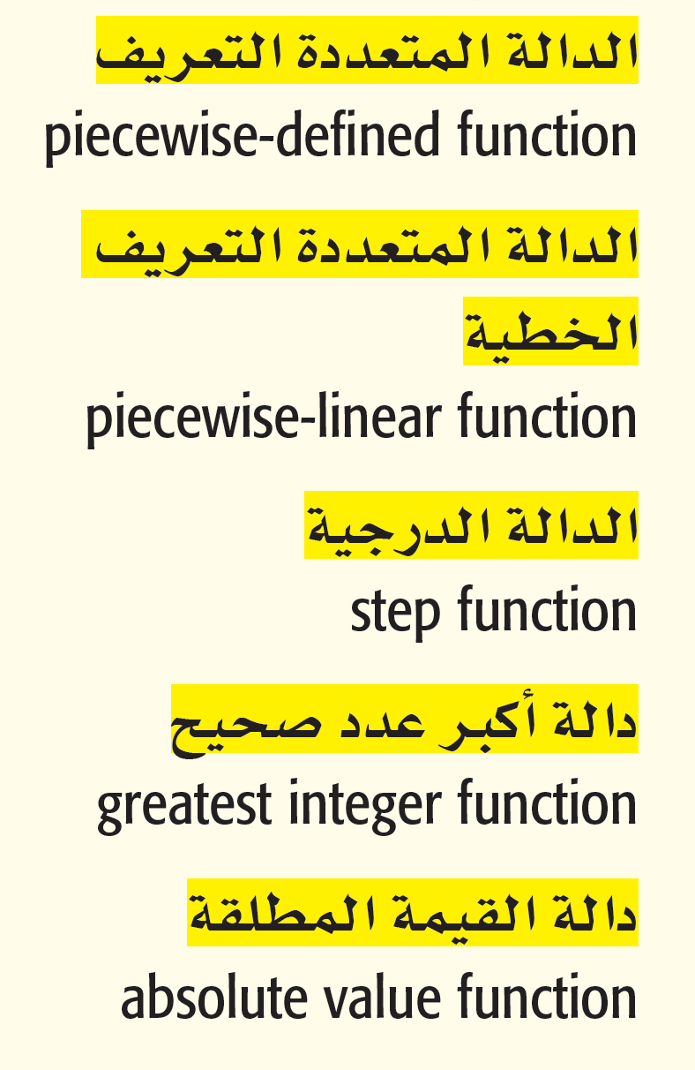
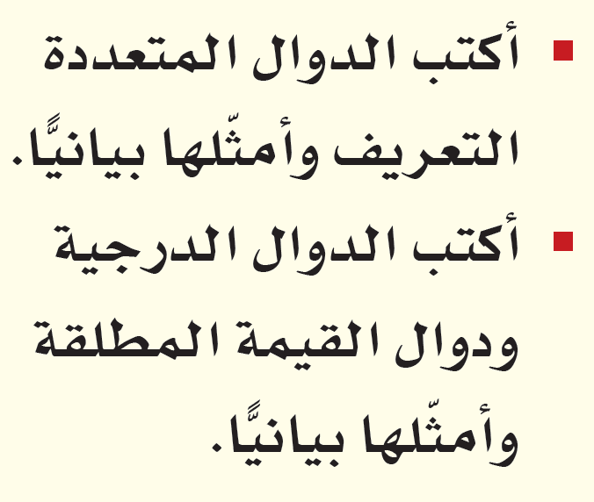
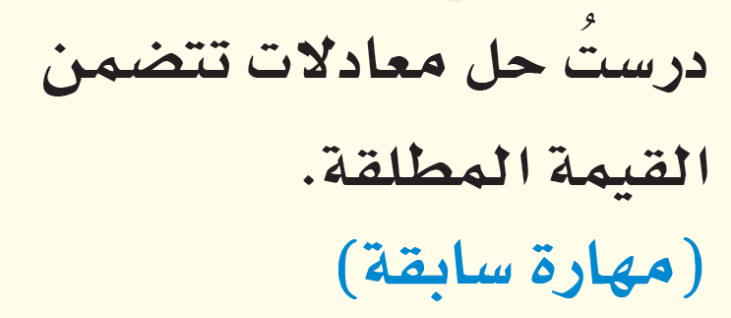
المفردات
الآن
فيما سبق

Slide 2
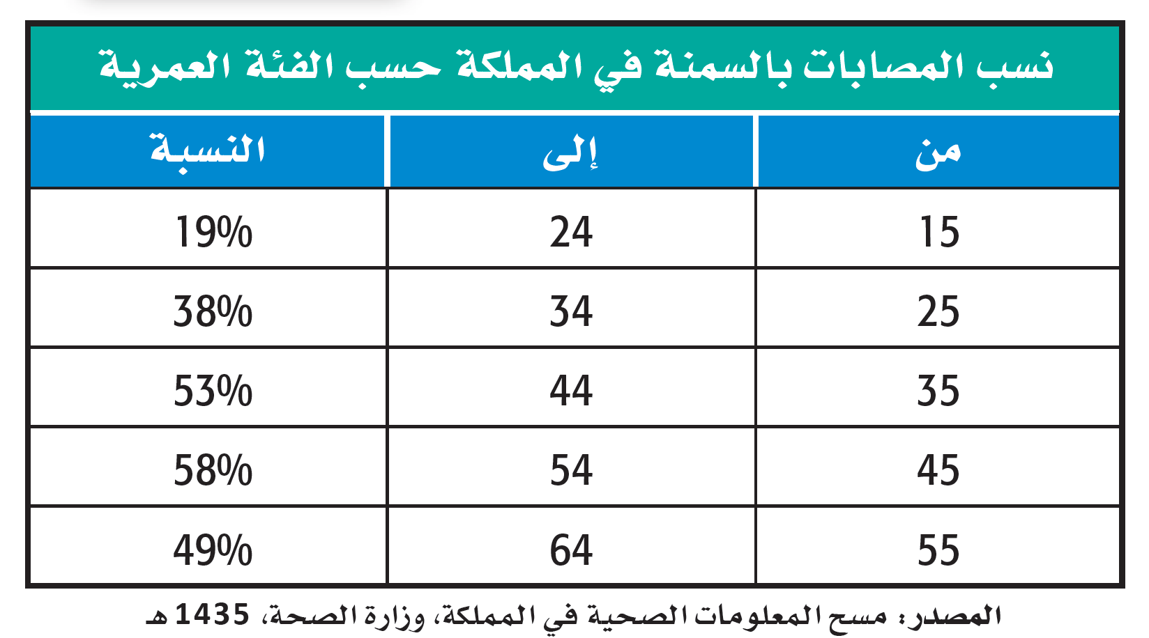
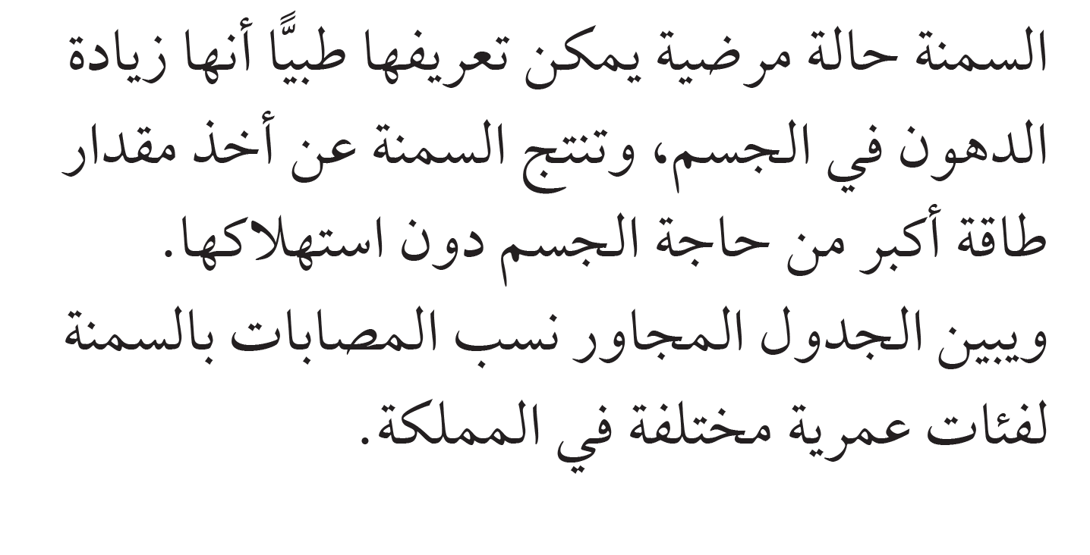
لمــــــــــــــــــــــــــــــــاذا

Slide 3
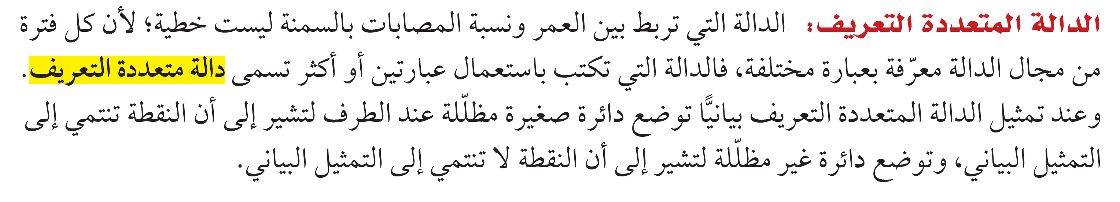

Slide 4
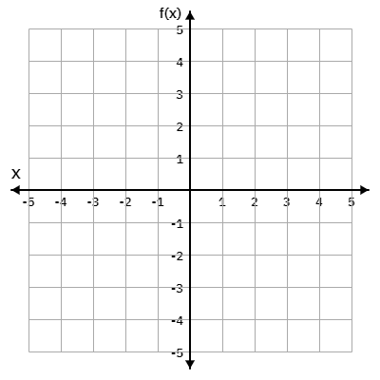
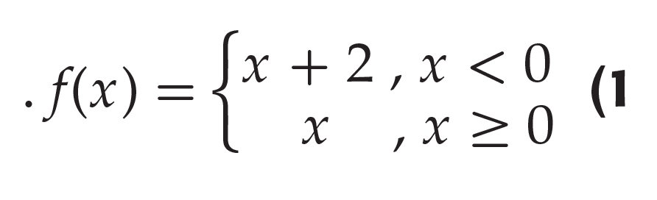
تحقق من فهمك
f(x)=x
f(x) | x
 | 0
 | 1
f(x)=x+2
f(x) | x
 | 0
 | -1
المجال
المدى

Slide 5
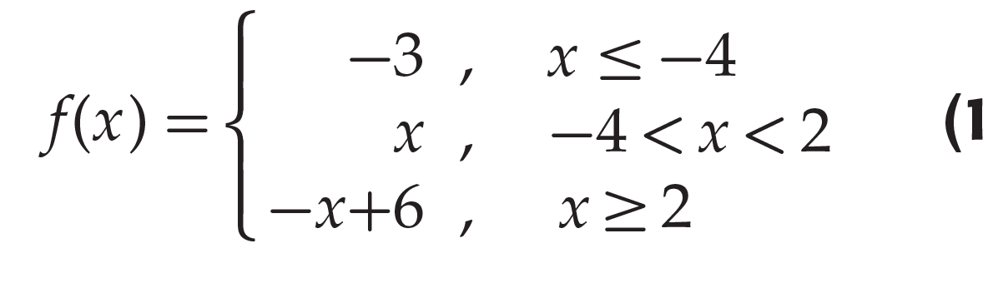
تدرب
f(x)=-x+6
f(x) | x
 | 2
 | 3
f(x)=x
f(x) | x
 | -4
 | 2
f(x)=-3
f(x) | x
 | -4
 | -5
المجال
المدى

Slide 6
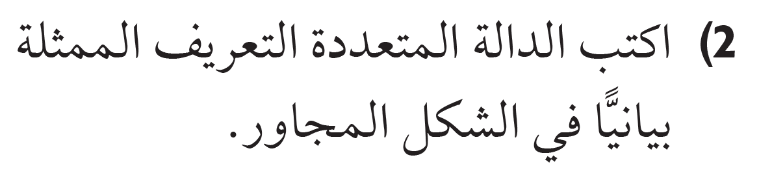
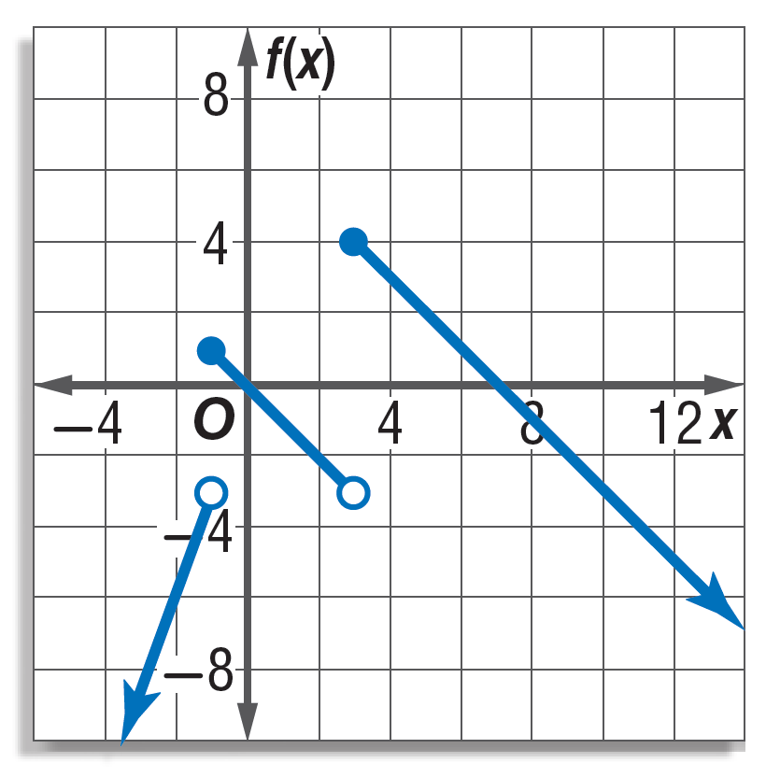
تحقق من فهمك

Slide 7

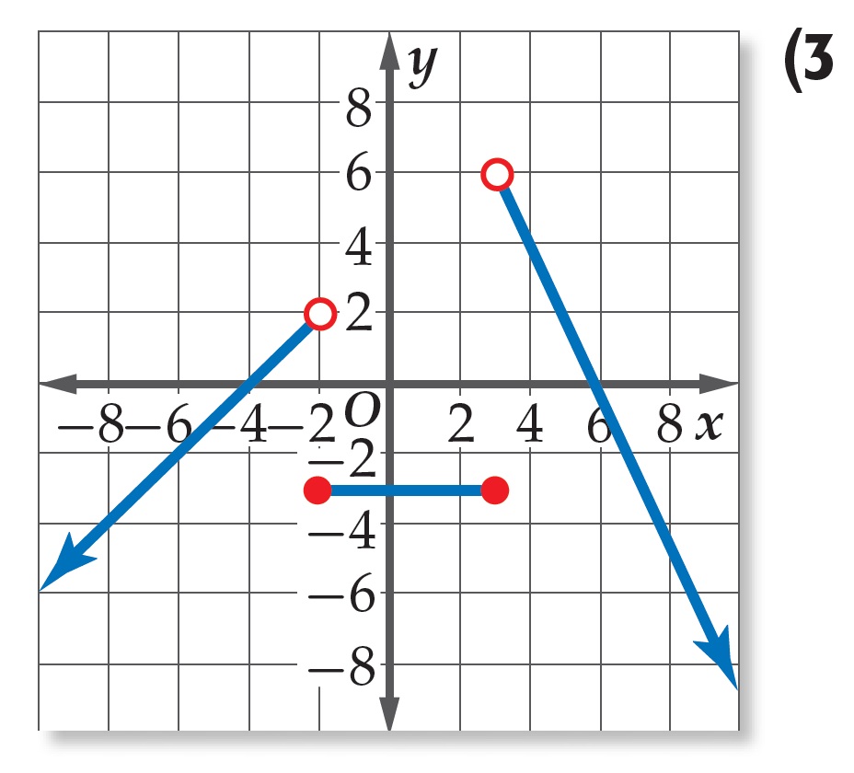
تدرب

Slide 8
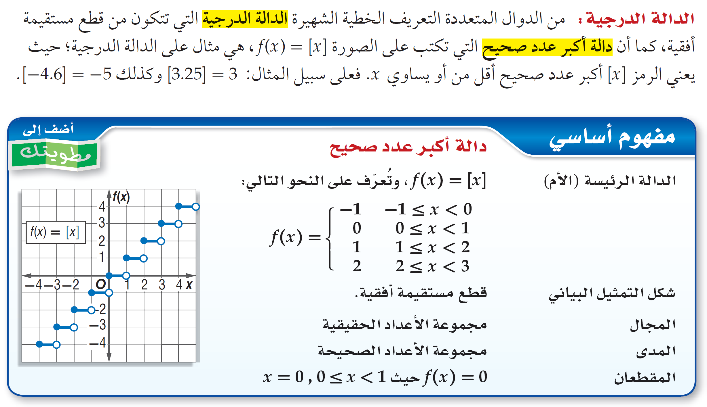

Slide 9
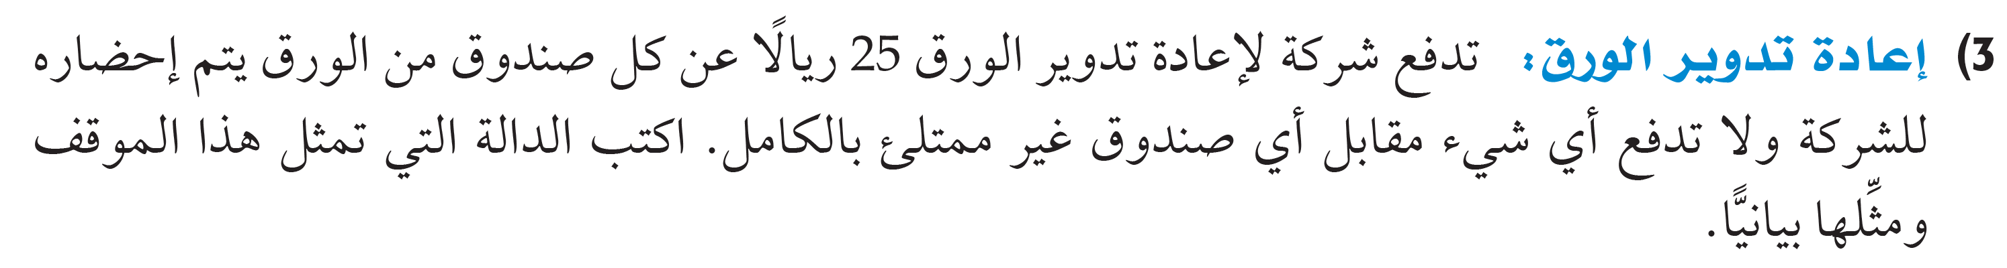
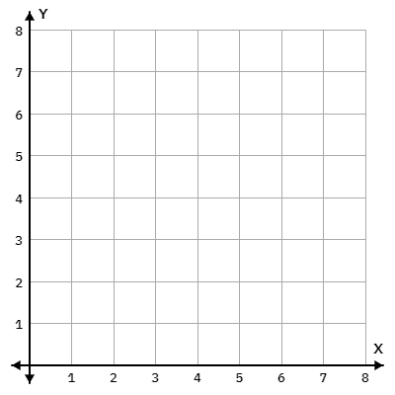
تحقق من فهمك
200
175
150
125
100
75
50
25

Slide 10
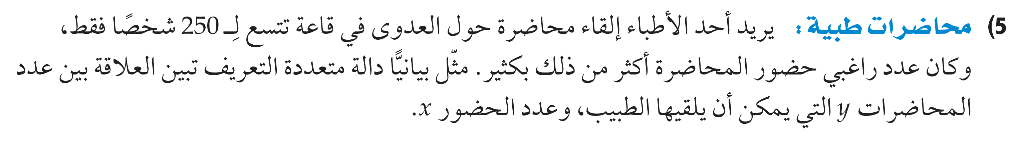
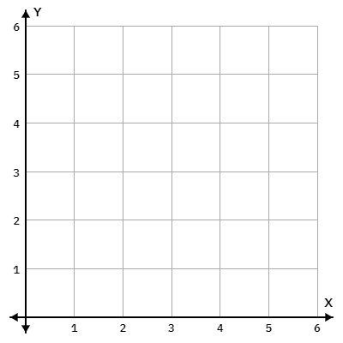
تدرب
250
500
750
1000
1250

Slide 11
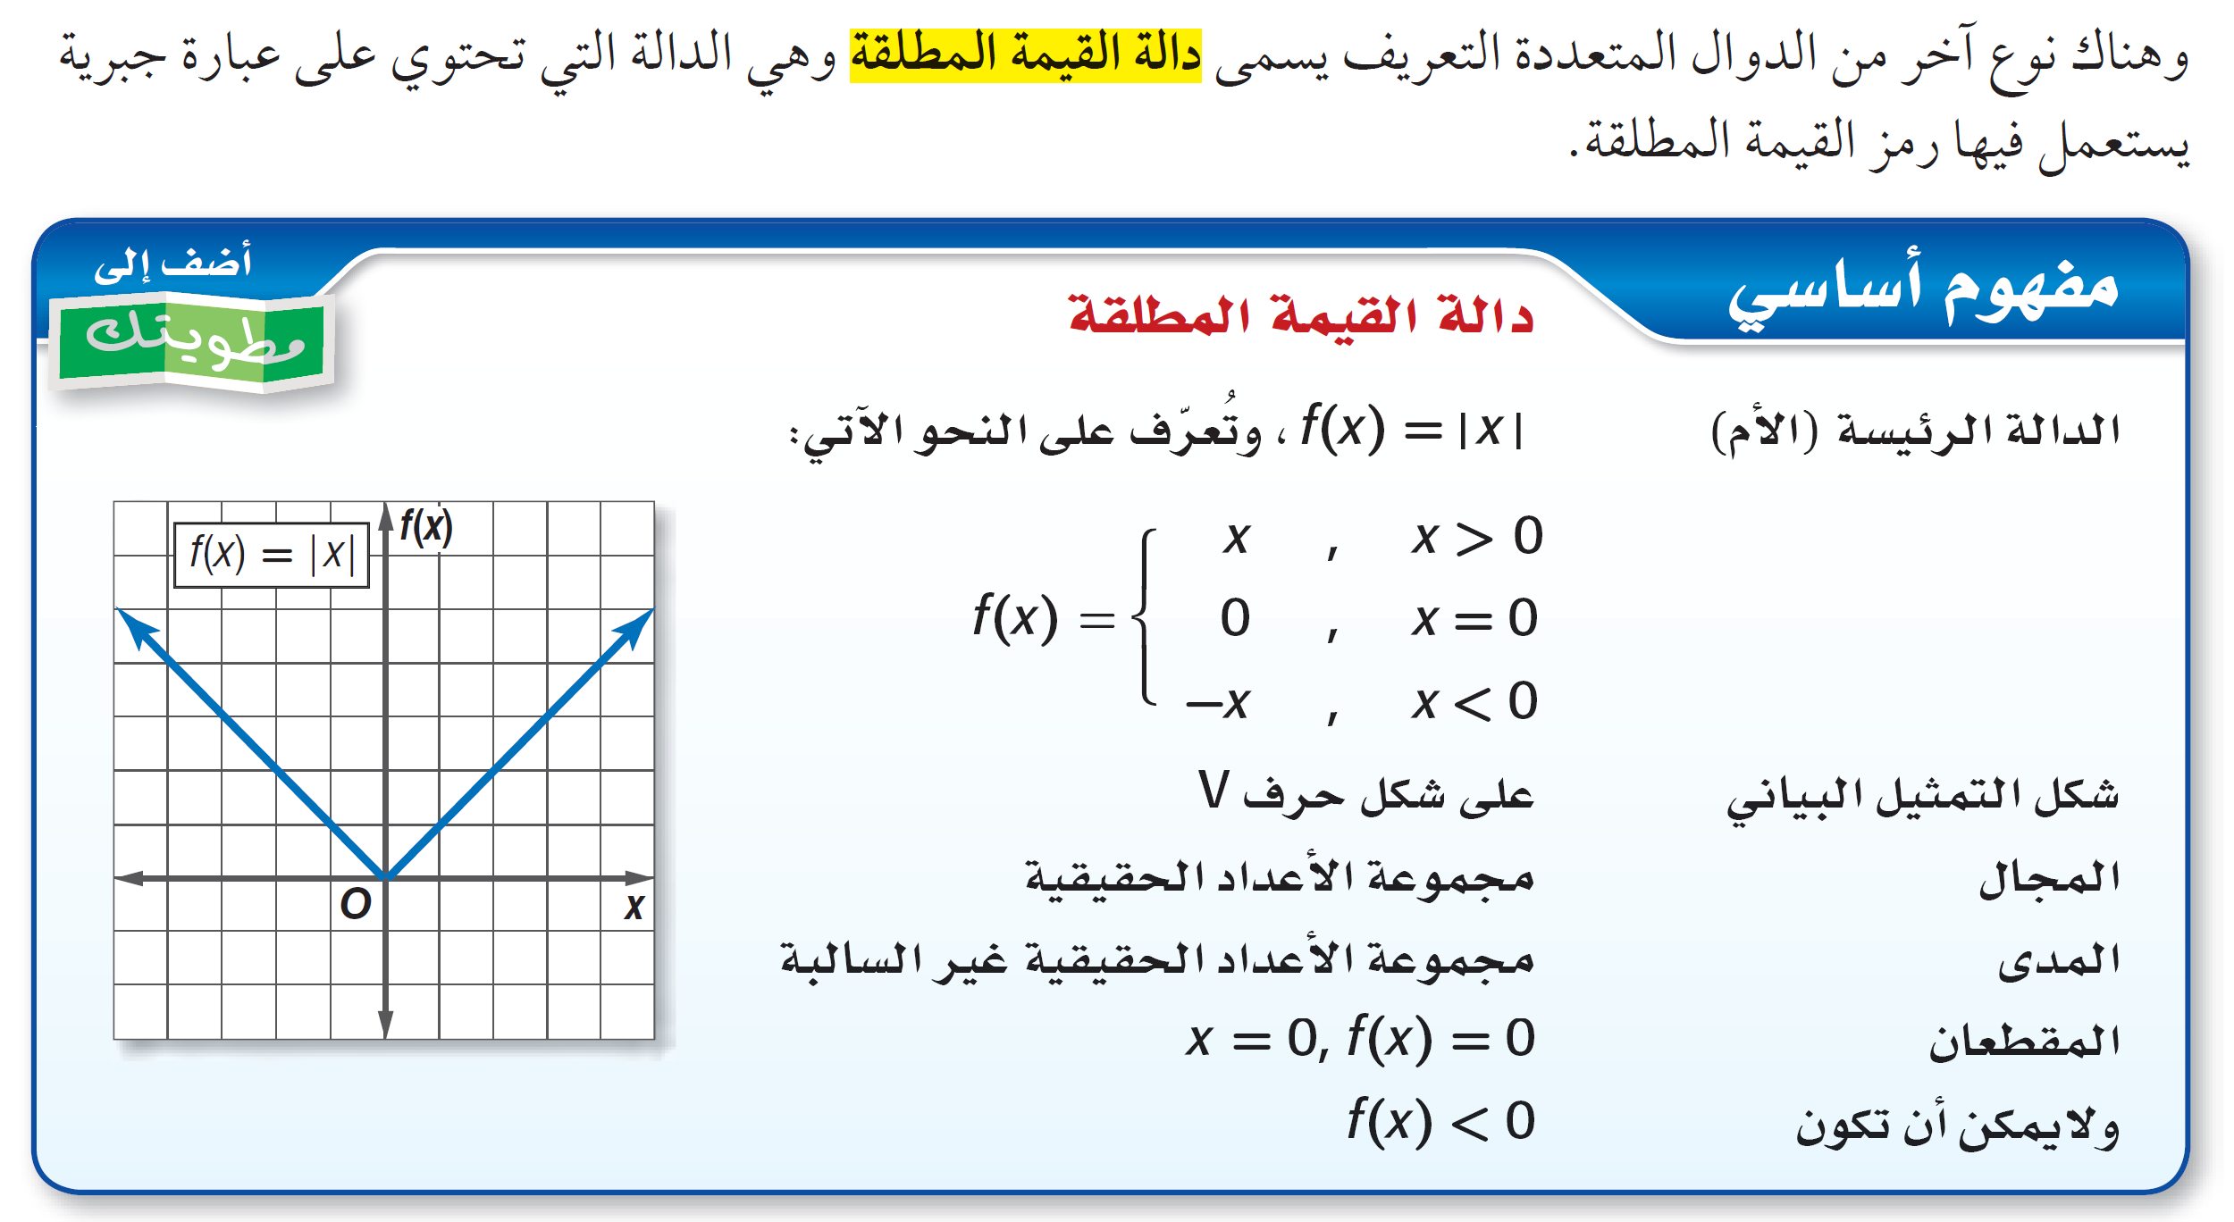

Slide 12

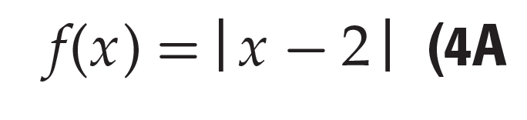
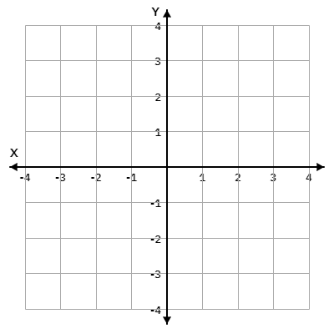
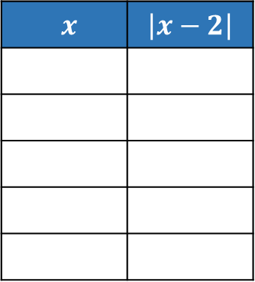
تحقق من فهمك
نساوي ما بداخل القيمة المطلقة بالصفر ونوجد قيمة X
$$\left|x−2\right|$$ | $$x$$
المجال
المدى

Slide 13
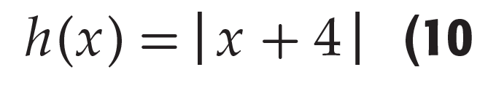
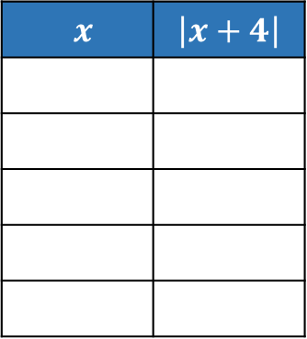
تدرب
نساوي ما بداخل القيمة المطلقة بالصفر ونوجد قيمة X
$$\left|x+4\right|$$ | $$x$$
المجال
المدى

Slide 14
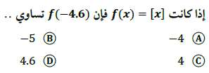
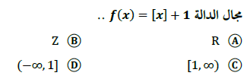
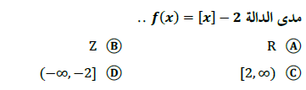
تحصيلي

Slide 15
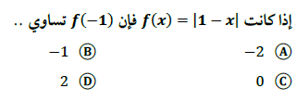
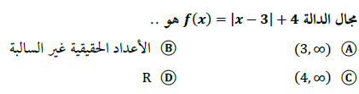
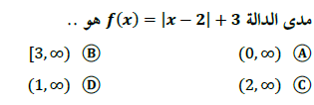
تحصيلي

